Slide 1
POZDRAVLJEN BISTROGLAVEC. SI PRIPRAVLJEN NA NOV IZZIV?
PA ZAČNIMO. PREBERI NALOGO (ČE NE GRE, PROSI
STARŠE, DA TI POMAGAJO).
ČRKO PRAVILNE TRDITVE NAPIŠI NA LIST.
IZPISANE ČRKE TI BODO DALE NOVO BESEDO. BESEDO SI V TEH
DNEH VELIKOKRAT SLIŠAL. ALI VEŠ KAJ POMENI?

Slide 2
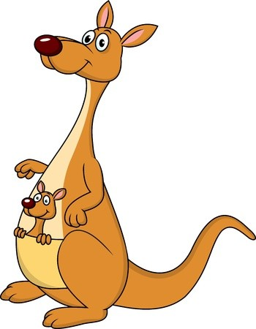
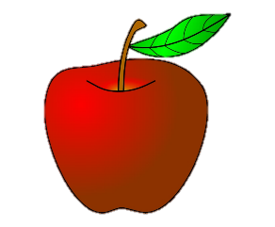
1. KOLIKO ŽIVALI JE NA SLIKI?
(A) 8 (R) 4 (Z) 5 (K) 6 (J) 7

Slide 3
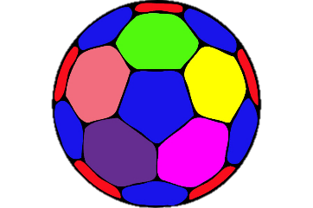
2. NA POLICAH SO BILE ZLOŽENE ŽOGE IN POKALI (GLEJ SLIKO).
IVA JE S POLICE Z NAJMANJ ŽOGAMI VZELA ŽOGO, KI JE BILA DESNO OD POKALA. KATERO ŽOGO JE VZELA IVA?
(R) (I) (U) (S) (A)

Slide 4
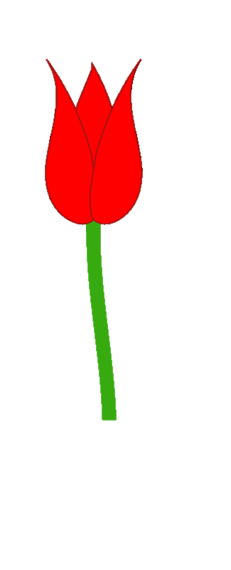
3. ŽAN IN TINA STA NABIRALA TULIPANE. MAMA JIMA JE PRIPRAVILA PET VAZ. ŽAN JE SVOJIH 10 TULIPANOV RAZPOREDIL V 4 VAZE, TINA PA JE VSE SVOJE TULIPANE DALA V PREOSTALO VAZO (GLEJ SLIKO). KATERA VAZA JE TININA?
(F) (R) (Ž) (D) (T)

Slide 5
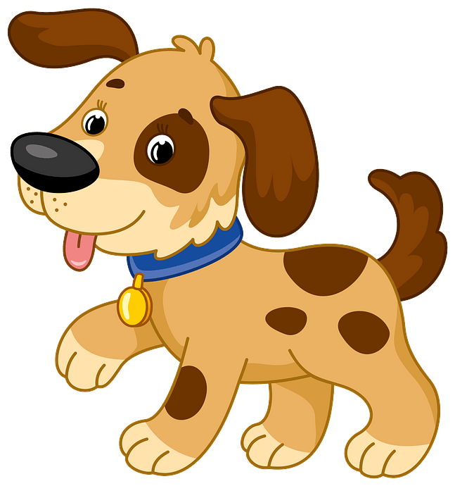
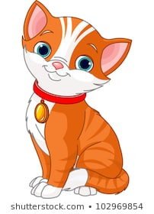
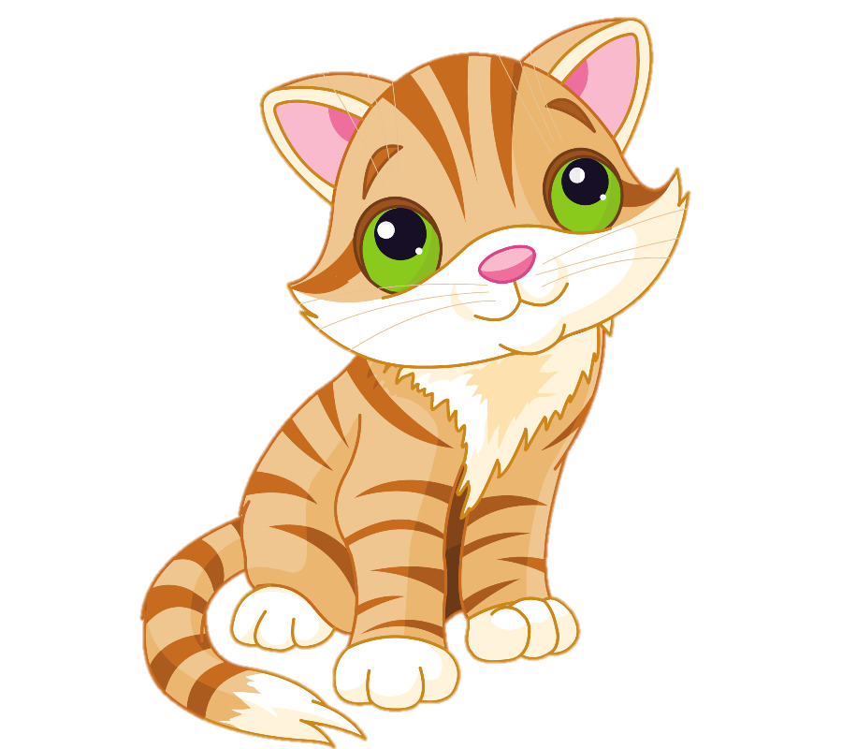
4. V SOBI STA DVE MAČKI IN NEKAJ PSOV. ŠTEVILO MAČJIH TAČK JE ENAKO ŠTEVILU
PASJIH SMRČKOV. KOLIKO PSOV JE V SOBI?
?
(A) 8 (R) 4 (Z) 10 (K) 2 (J) 5

Slide 6
5. NA VRTU STA DVE LUŽI. V VEČJI JE VEČ ŽAB KOT V MANJŠI (GLEJ SLIKO).
KOLIKO VEČ ŽAB JE V VEČJI LUŽI KOT V MANJŠI?
(Č) 1 (N) 3 (C) 2 (P) 5 (Š) 6

Slide 7
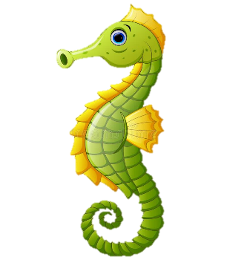
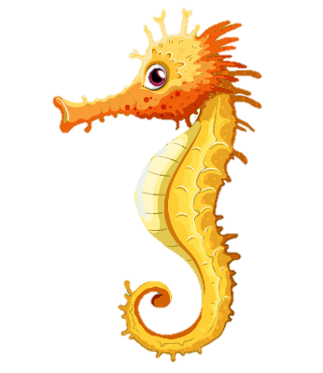
6. V AKVARIJU SO BILE TRI RIBE, DVA MORSKA KONJIČKA IN ENA ZVEZDA (GLEJ SLIKO).
NATO SO V AKVARIJ DODALI ŠE ENO MORSKO ZVEZDO IN DVE RIBI. KOLIKO ŽIVALI JE
SEDAJ V AKVARIJU?
(N) 6 (M) 7 (T) 9 (O) 10 (A) 8

Slide 8
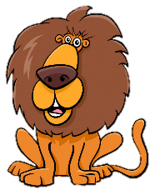
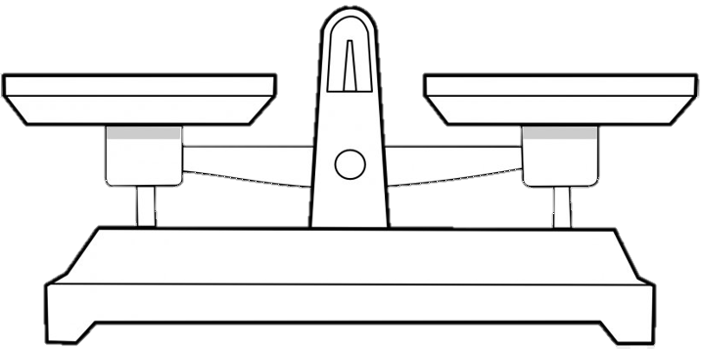
7. SLONČEK TEHTA TOLIKO KOT DVA LEVČKA. EN LEVČEK TEHTA TOLIKO KOT DVE MUCKI (GLEJ SLIKO).
?
KOLIKO MUCK TEHTA TOLIKO KOT SLONČEK?
(H) 8 (B) 7 (N) 6 (V) 2 (E) 4

Slide 9
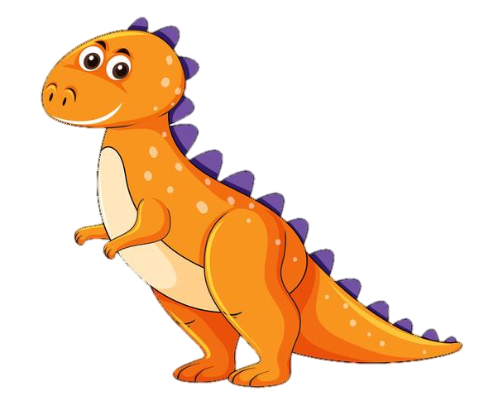
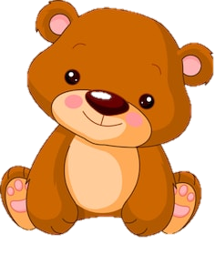
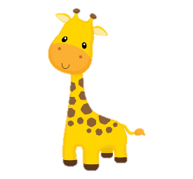
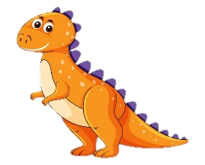
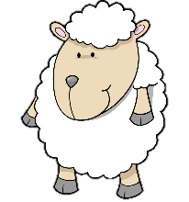
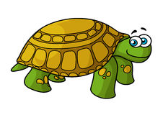
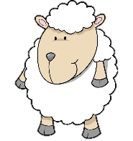
8. TIM IMA STENSKO OMARO S ŠESTIMI POLICAMI. NA 3 POLICE JE ŽE POSTAVIL PO ENO
IGRAČO (GLEJ SLIKO).
NA PREOSTALE 3 POLICE BO POSTAVIL PO ENO IGRAČO, TAKO DA BO
TOČNO NAD TER DESNO OD IN LEVO OD .
KATERO IGRAČO BO TIM POSTAVIL NA OSENČENO POLICO?
(C) (G) (N) (O) (M)

Slide 10
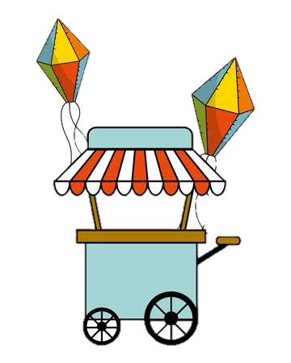
8. OTROCI SO SE POSTAVILI V VRSTO, DA BI SI KUPILI SLADOLED (GLEJ SLIKO). LANA JE PETA V VRSTI, MATEJ PA JE TRETJI OD ZADAJ.
KOLIKO OTROK JE V VRSTI MED LANO IN MATEJEM?
(H) 5 (A) 4 (N) 3 (V) 8 (E) 6

Slide 11
BRAVO, USPELO TI JE.
PREBERI REŠITEV. POZNAŠ POMEN TE BESEDE? BESEDO POŠLJI UČITELJICI S PRIPISOM „REŠITEV KVIZA JE ________.“

